Slide 1



УПЛОТНЕНИЕ ГРУНТОВ
где δ - плотность скелета грунта, г/см³;
W - массовая доля влажности грунта, %;
V - объем воздуха, %;
γ - плотность твердой фазы грунта (истинная плотность скелета, г/см³);
1- единичный объем грунта (1 см³).

Slide 2
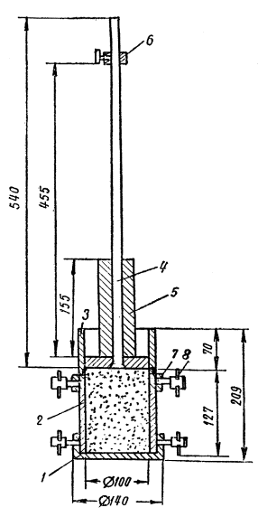
ОПРЕДЕЛЕНИЕ ОПТИМАЛЬНОЙ ПЛОТНОСТИ
И ВЛАЖНОСТИ ГРУНТА
метод стандартного уплотнения
Прибор Союздорнии для стандартного уплотнения:
1-подстаканник; 2-разъемный цилиндр; 3-верхний стакан; 4-стойка с уплотнителем; 5-груз; 6-ограничительное кольцо; 7-зажимное кольцо; 8-зажимный винт

Slide 3


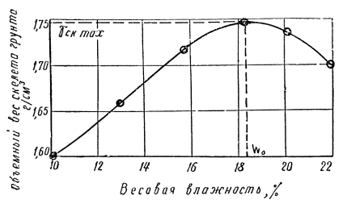
где Р1 – вес разъемного цилиндра с
подстаканником, зажимным
кольцом и грунтом, г
Р2 - вес пустого разъемного
цилиндра с подстаканником,
зажимным кольцом, г
где γ –объемный вес влажного
грунта, г
W – влажность грунта, %

Slide 4
Значения коэффициента относительного уплотнения
Требуемый коэффициент уплотнения грунта насыпи К_{тр} | Грунт |  |  | Каменные материалы при плотности и естественном залегании, кг/м³
 | пески, супеси пылеватые, суглинки | суглинки, глины | лессы и лесовидные грунты, черноземы | 1900...2000 | 2200...2400 | 2400...2700
 | Коэффициент относительного уплотнения К_{отн}
1,0 | 1,10 | 1,05 | 1,20 | - | - | -
0,95 | 1,05 | 1,00 | 1,15 | 0,90 | 0,85 | 0,80
0,90 | 1,00 | 0,95 | 1,10 | - | - | -

Slide 5
Значения минимального требуемого коэффициента К_{тр} от оптимального уплотнения К_{о}
Вид земляного полотна | Часть земляного полотна | Глубина расположения слоя от поверхности покрытия, м | Дороги с усовершенствованными покрытиями капитального типа |  | Дороги с усовершенствованными облегченными и переходными покрытиями
 |  |  | Коэффициент уплотнения в дорожно-климагических зонах
 |  |  | II, III | IV, V | II, III | IV, V
Насыпи | Верхняя | До 1,5 | 1...0,98 | 0,98...0,95 | 0,98...0,95 | 0,95
 | Нижняя не подтапливаемая | 1,5... 6,0 | 0,98...0,95 | 0,95 | 0,95 | 0,95
 |  | Более 6,0 | 0,98 | 0,95 | 0,95 | 0,95...0,90
 | Нижняя подтапливаемая | 1,5...6,0 | 0,98...0,95 | 0,95 | 0,95 | 0,95
 |  | Более 6,0 | 0,98 | 0,98 | 0,95 | 0,95
Выемки, нулевые места и естественные основания | В зоне промерзания | До 1,2 | 1...0,98 | 0,98...0,95 | 0,98...0,95 | 0,95
 | Нижние зоны промерзания | До 1,2 | 0,95 | 0,95...0,92 | 0,95...0,92 | 0,90
Примечание. Большие значения коэффициента уплотнения относятся к дорогам с цементобетонными и цементогрунтовыми покрытиями и основаниями, а также с усовершенствованными облегченными покрытиями.

Slide 6
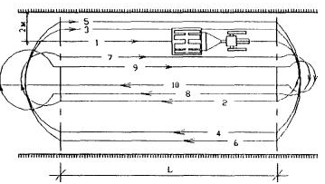
Схема работы прицепного катка на пневматических шинах:
1...10 - последовательность проходов; L - длина захватки

Slide 7
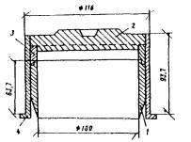
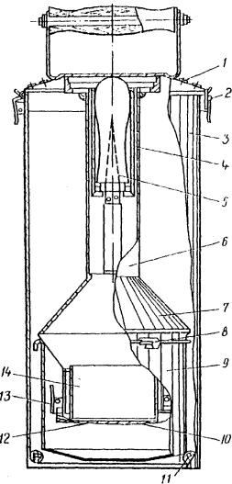
КОНТРОЛЬ КАЧЕСТВА УПЛОТНЕНИЯ НАСЫПЕЙ
Режущее кольцо с приспособлением для отбора проб грунта:
1 - режущее кольцо; 2 - крышка; 3 - насадка; 4 - направляющий цилиндр
Плотномер-влагомер Ковалева:
1 - крышка футляра; 2 - замок футляра; 3 - ведро-футляр; 4 - стальная насадка; 5 - нож; 6 - трубка поплавка; 7 - поплавок; 8 - крючки; 9 - сосуд; 10 - тарировочный груз; 11 - резиновое кольцо; 12 - крышка поплавка; 13 - замок поплавка; 14 - режущий цилиндр

Slide 8
Плотность влажного грунта определяют в следующей последовательности:
1. По оси земляного полотна и на расстоянии 1,5...2,0 м от бровки отбирают образцы грунта ненарушенной структуры с помощью режущего цилиндра 14 и насадки 4;
2. Цилиндр с грунтом 1 помещают в поплавок 7, закрывают крышкой поплавка 12 и защелкивают замками 13;
3. Определяют плотность влажного грунта по шкале δ_{w} прибора, погружая в воду, налитую в ведро-футляр 3, поплавок 7 вместе с цилиндром, заполненным грунтом.
Плотности скелета грунта определяют следующим образом:
1. Цилиндр с грунтом 14 извлекают из поплавка 7, грунт выталкивают в сосуд 9, наливая в него воду на 3/4 его объема и тщательно перемешивают до исчезновения комков.
2. Сосуд 9 подвешивают к поплавку на крючки 8 и погружают в ведро-футляр с водой. Вода через щель между поплавком 7 и сосудом 9 заполняет остальное его пространство, вытеснив оттуда воздух, поплавок с грунтом погружается в воду. После этого по шкале 6 берут отсчет плотности скелета грунта

